Slide 1
Ensiaputaidot ja elvytys
26.11.2025 Jämsän seniorit
Lotta Ahola

Slide 2
Onnettomuustilanne
Onnettomuuden sattuessa on tärkeää hälyttää apua ja estää lisäonnettomuudet.
Toimi näin, jos onnettomuus sattuu:
Saapuessasi onnettomuuspaikalle huolehdi omasta turvallisuudestasi.
Tee tilannearvio. Arvioi mitä on tapahtuneesta ja uhrien lukumäärästä.
Hälytä apua soittamalla 112.
Estä lisäonnettomuudet.
Pelasta autettavat välittömästä vaarasta.
Anna ensiapua taitojesi mukaan.
Tarkkaile ja rauhoita loukkaantunutta odottaessanne ammattiapua.

Slide 3
Hätäpuhelu 112
Hätäpuhelu soitetaan heti, kun loukkaantuneen tai sairastuneen todetaan tarvitsevan ammattiapua.
Soittaja on mielellään henkilö, joka on nähnyt tapahtuman.
Kerro, mitä on tapahtunut.
Kerro kunta ja tarkka osoite.
Vastaa sinulle esitettyihin kysymyksiin ja toimi annettujen ohjeiden mukaisesti.
Lopeta puhelu vasta luvan saatuasi.
Pidä puhelinlinja vapaana
Opasta auttajat paikalle ja soita uudestaan, mikäli tilanne muuttuu.
Jos hätänumero on ruuhkautunut, älä sulje puhelua vaan odota rauhallisesti linjalla. Hätäpuheluihin vastataan aina mahdollisimman nopeasti ja soittamisjärjestyksessä.
Hätäpuhelun soittaminen on aina maksutonta eikä siihen tarvita koskaan suuntanumeroa.

Slide 4
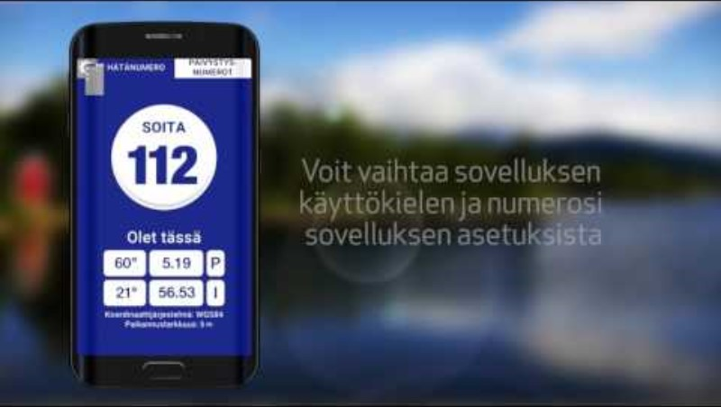
112 sovellus

Slide 5
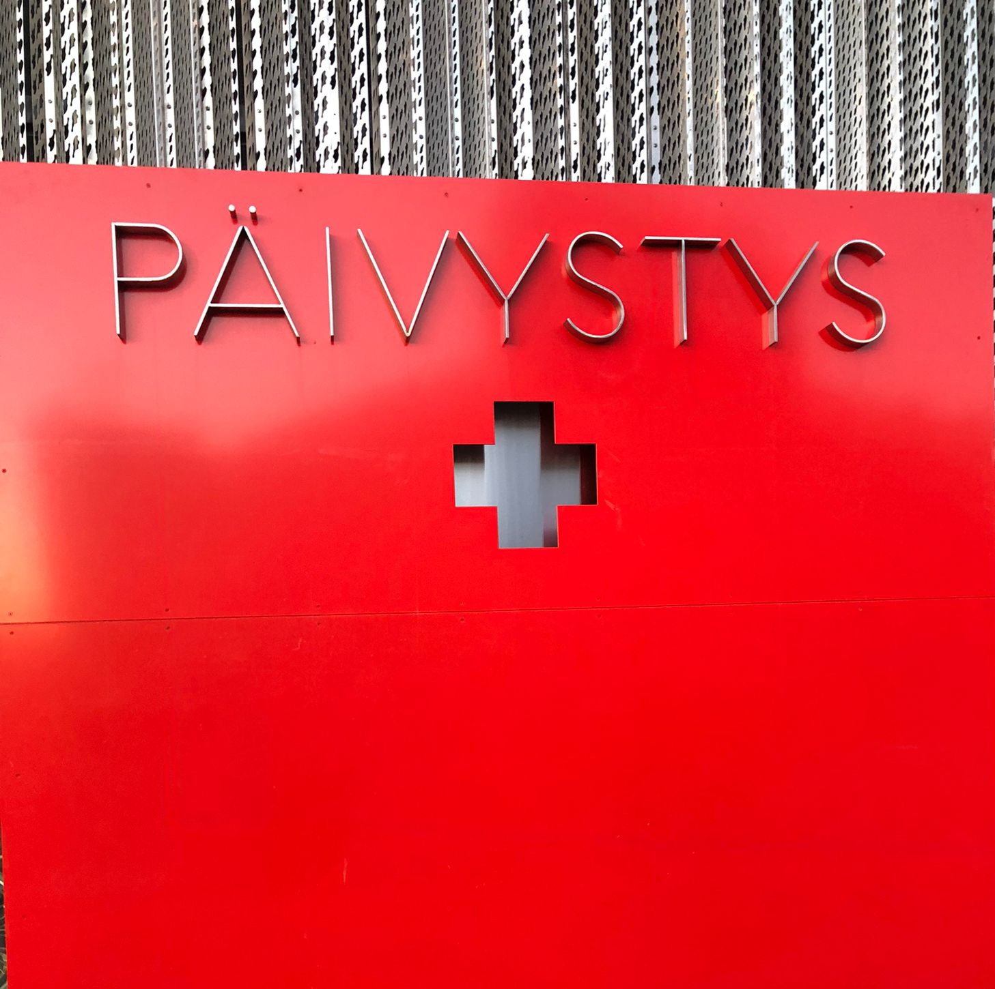
Päivystysapu 116117
Soita päivystysapuun ennen kuin harkitset lähtöä päivystykseen.

Slide 6
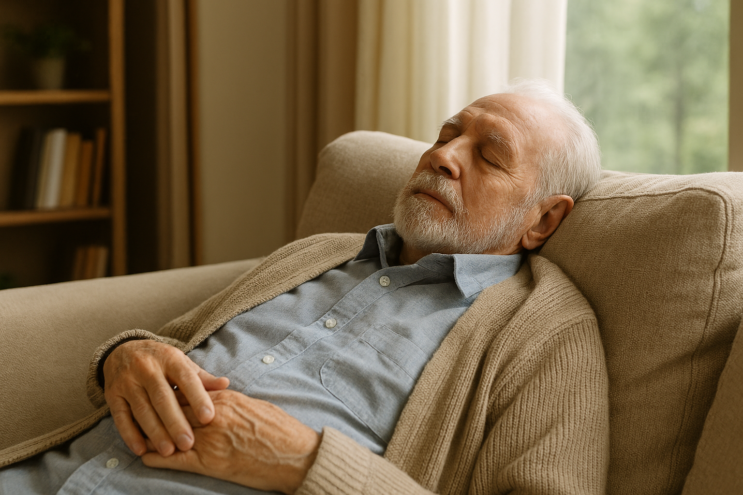
Tajuttomuuden syitä:
Isku päähän
Sähköisku
Sydämen rytmihäiriö
Sokki eli verenkierron häiriötila
Erilaiset sairauskohtaukset
Myrkytykset
Hapenpuute
Tekoälyn luoma kuva

Slide 7
Toimi näin, kun kohtaat tajuttoman henkilön
Herättele puhuttelemalla ja ravistelemalla.
Soita apua hätänumerosta 112.
Avaa hengitystiet ja tarkasta hengittääkö autettava..
Jos autettava hengittää normaalisti, käännä hänet kylkiasentoon
Varmista, että hän edelleen hengittää
Seuraa potilaan tilaa ammattiavun tuloon saakka.
Pidä autettava lämpimänä.
Soita uudelleen 112, jos autettavan tila selkeästi muuttuu.
?

Slide 8
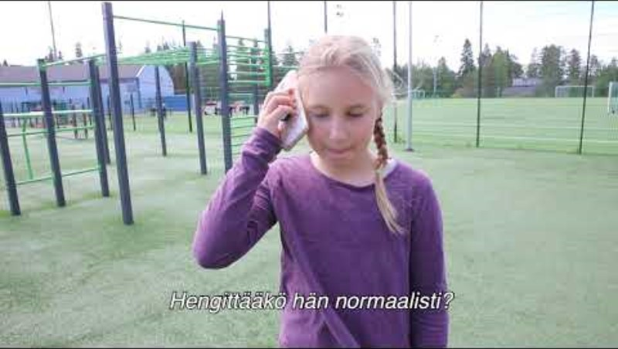
Keski-Suomen pelastuslaitoksen video, miten toimit, kun ihminen on tajuton.

Slide 9
Mistä tunnistat elottomuuden:
Henkilö menettää äkillisesti tajuntansa.
Henkilö ei reagoi puhutteluun eikä ravisteluun.
Autettava ei hengitä.

Slide 10
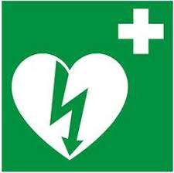
Yleisimpiä elottomuuden syitä ovat: Sydäninfarkti tai rytmihäiriö – kammiovärinä Hapenpuute Vamma Myrkytys ja päihteet Sähköisku
Sydäniskuri -opaste

Slide 11
Elottomuuden tunnistaminen ja elvytys
Elottoman kohtaaminen
Tarkista, onko henkilö herätettävissä
mikäli henkilö ei reagoi puhutteluun eikä käsittelyyn - SOITA 112
Tarkista hengittääkö autettava normaalisti
mikäli ei hengitä, AVAA hengitystiet taivuttamalla PÄÄTÄ TAAKSEPÄIN ja KOHOTTAMALLA LEUKAA
tarkista, hengittääkö autettava nyt varmistamalla ilman virtaus
mikäli autettava hengittää, käännä hänet kylkiasentoon ja tarkkaile hengitystä
Aloita paineluelvytys, mikäli asiakas ei reagoi eikä hengitä normaalisti
painelu on yhtäjaksoista ja mäntämäistä, keskeltä rintakehää, kyynärvarret suorina
painelutaajuus on 100-120 krt/minuutti
painelusyvyys 5-6 cm
Kun paikalle saadaan lisäapua
toinen henkilö jatkaa paineluelvytystä 30 kertaa, jonka jälkeen puhalla tai anna hengityspalkeen avulla kaksi puhallusta.

Slide 12
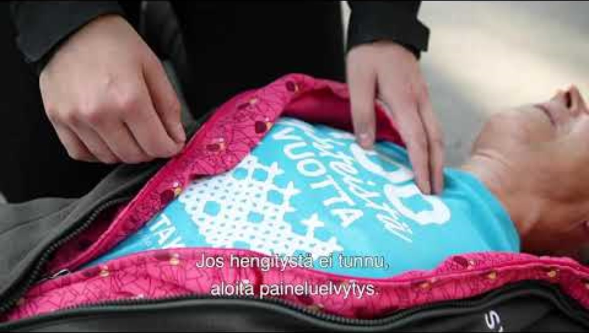
Varsinais-Suomen Sydänpiirin, sydäniskurin käyttö 2020 ja 112 Suomi -sovellus video

Slide 13
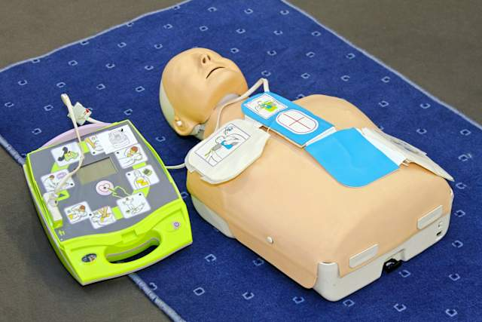
Sydäniskuri eli defibrillaattori
Kammiovärinän tärkein hoitoväline on sydäniskuri eli defibrillaattori, jonka tasavirtasähköiskulla pyritään poistamaan sydämen pysäyttänyt haitallinen rytmihäiriö.

Slide 14
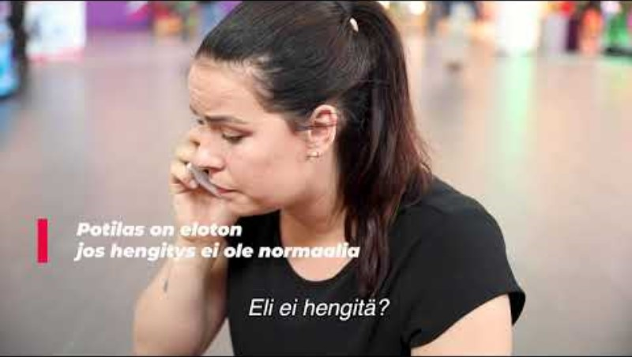
Elvytys defibrillaattorin eli sydäniskurin kanssa Keski-Suomen pelastuslaitos

Slide 15
Toimi näin, jos epäilet, että potilaalla on aivoverenkiertohäiriö:
Aivohalvausoire eli
suupieli roikkuu
toispuoleinen raajan heikkous
tuntopuutos toispuoleisesti esim raajoissa tai kasvoissa
nopeasti kehittynyt puheen tuoton häiriö
ei löydä sanoja
puhe puuroutuu
toisen silmän näönmenetys, näköhäiriöt, kaksoiskuvat, näkökentänpuutos
toistuva kaatuminen
tasapainohäiriö
voimakas äkillinen päänsärky
pahoinvointi ja huimaus
huimaus ja sekavuus
nielemisvaikeus
Soita 112 heti, jos yksikin oireista ilmaantuu:

Slide 16
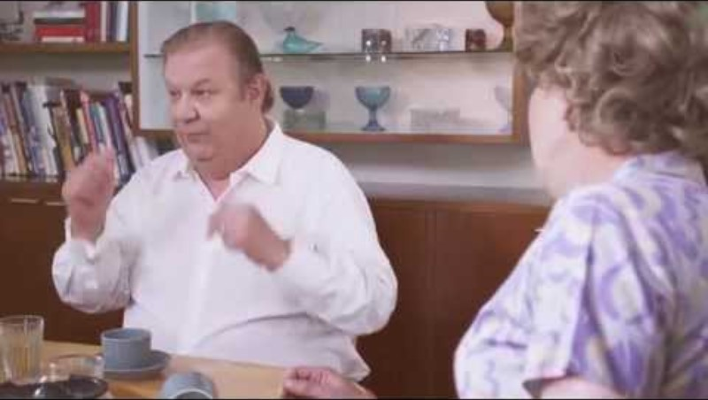
Hätä on tämän näköinen – Aivoverenkiertohäiriö Aivoliitto ry

Slide 17
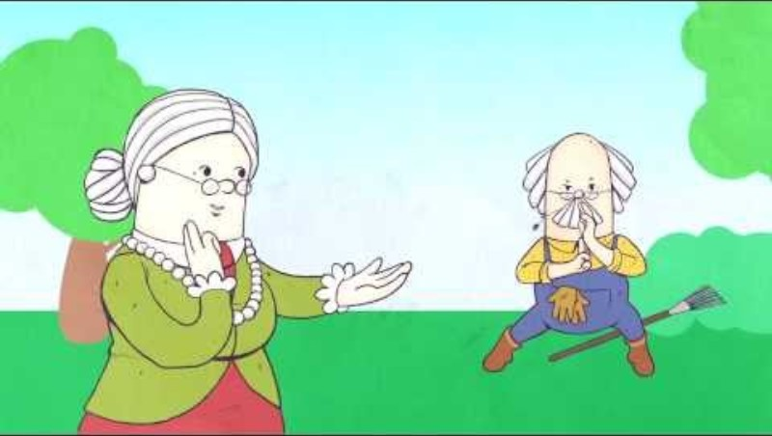
Ehkäise aivoinfarkti ranneotteella

Slide 18
Kiitos!

